Slide 1
윷놀이 Process

Slide 2
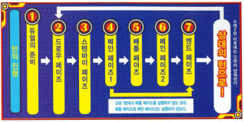
Motive (유희왕)

Slide 3
윷 or 모
상대 말을 잡음
던지기 Phase
새로운 말을 control
새로운 말 버튼 클릭
말을 선택
남은 말 = 0
상대 말을 잡음
턴 종료 (다른 플레이어가 던지기 Phase)
게임 승리
기존의 말을 control
남은 말 = 0

